Slide 1


Slide 2

Было время, когда человечество, еще не знало, что такое деньги. Люди сами изготавливали необходимые для жизни вещи и добывали себе еду. Одни охотились, другие ловили рыбу, третьи работали на земле…
Сначала они меняли товар на товар. Кто менял рыбу на яйца, кто мясо на топоры, глиняные горшки меняли на кур, зерно на масло. Но это было неудобно.

Slide 3
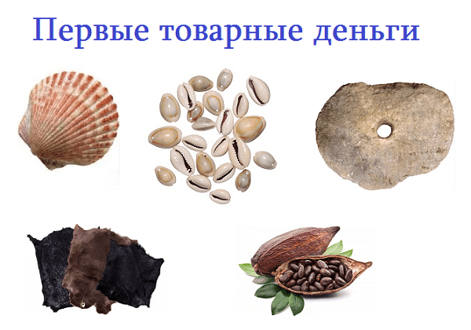
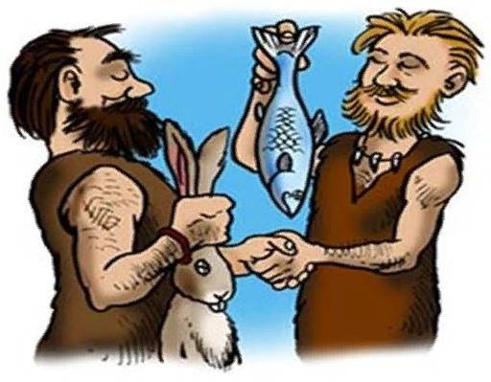
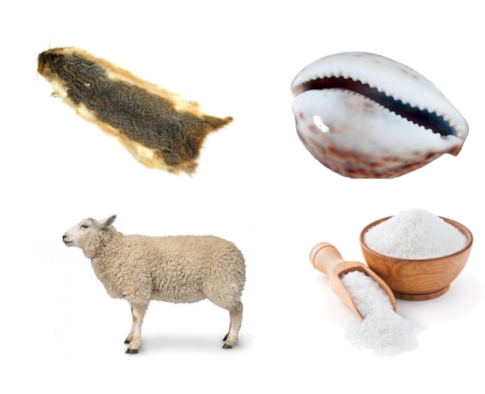
И люди пришли к выводу, что нужны деньги. У одних деньгами сначала были животные: овцы, коровы, козы. Другие стали расплачиваться шкурками белок, зайцев, лисиц. Те, кто жили около моря, расплачивались солью, ракушками.

Slide 4
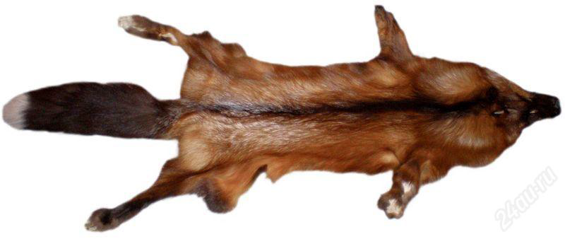
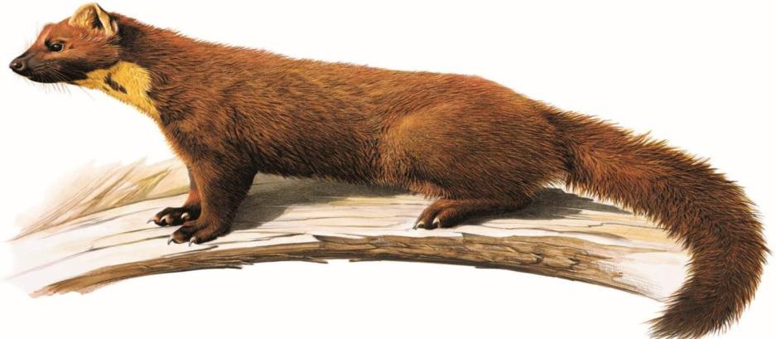
Шло время и в российском государстве первыми деньгами стали служить шкуры животных – песца, белки, соболя, куницы.
В XI веке деньги стали обозначать словом“куны”. А мелкие денежные единицы – словами “бела”, “лобки”, “мордки”, “ушки” и т.д. Это были металлические бруски, кольца, лопаты, топорики и даже бронзовые диски в виде шкур животных. А какие же были преимущества металлических денег перед другими? Они не портились, не занимали много места. А при сделках легко делились на части. Но самое главное – ими можно было расплачиваться за любой товар. Изготавливали их из серебра, золота, меди.

Slide 5
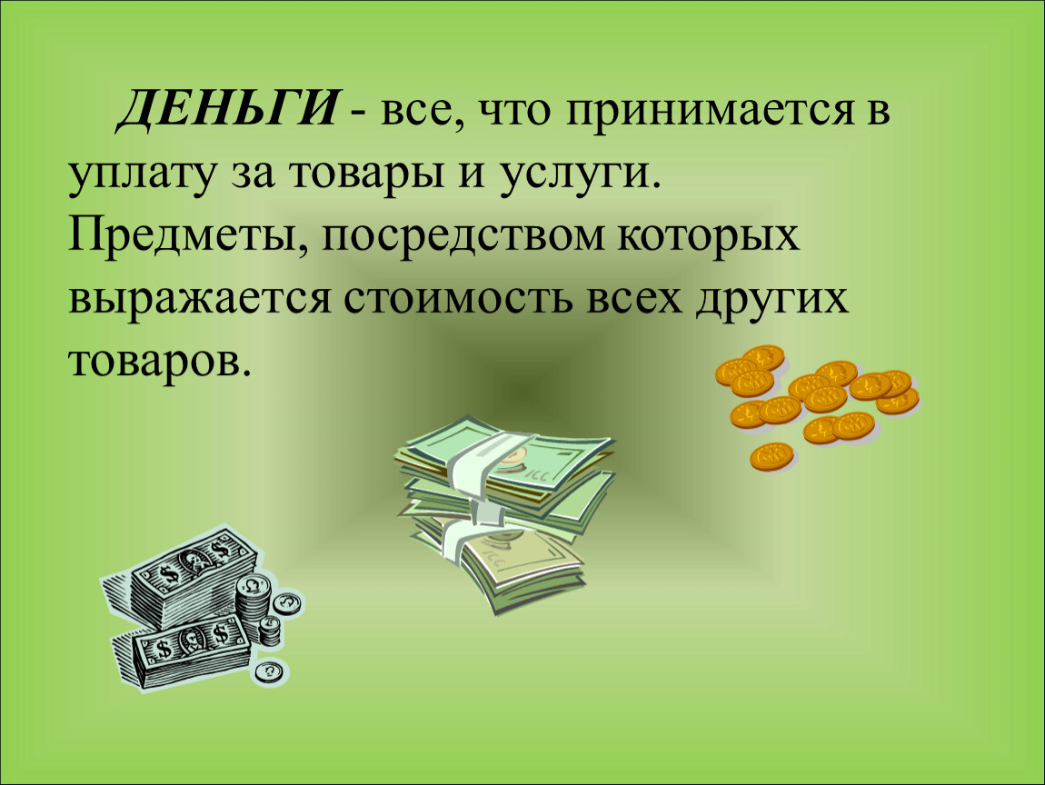

Slide 6
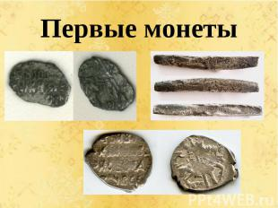
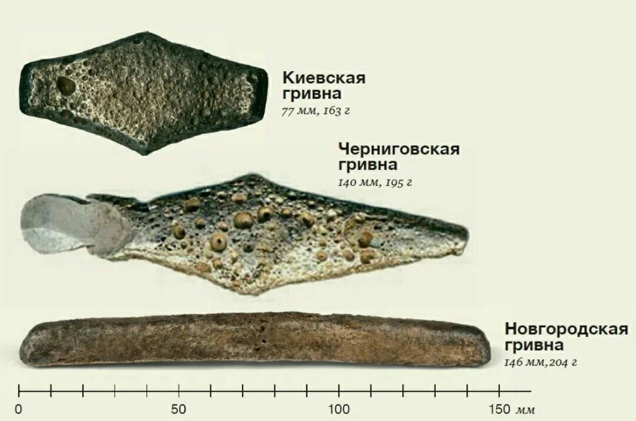
Так на Руси стали изготавливать свои первые деньги – серебряные слитки- ГРИВНЫ. Гривну можно было разрубить на несколько частей. От слова «рубить» и появилось современное название РУБЛЬ. В разных городах Руси были свои гривны.
Первые деньги были мало похожи на современные. Сначала они изготавливались в виде колец разной величины, затем им просто начали придавать конфигурацию небольших слитков. Позже слитки стали делить на кусочки.
Источник: https://razvivashka.online/sfery-razvitiya/kak-poyavilis-dengi

Slide 7
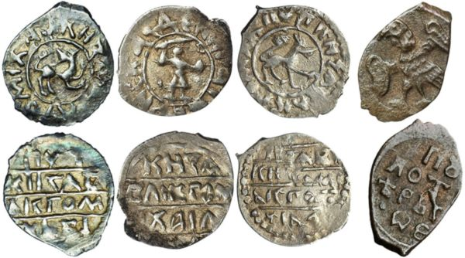
Чеканить монеты начали уже при князе Владимире. Золотые монеты назывались златниками, а серебряные – серебряниками. Кроме этих денег на Руси использовались арабские и византийские монеты, так как именно с этими народами русичи вели наиболее активную торговлю.
Источник: https://razvivashka.online/sfery-razvitiya/kak-poyavilis-dengi
В 1704 году при царе Петре 1, начинают деньги делать круглой формы и одинаковой толщины.
.

Slide 8
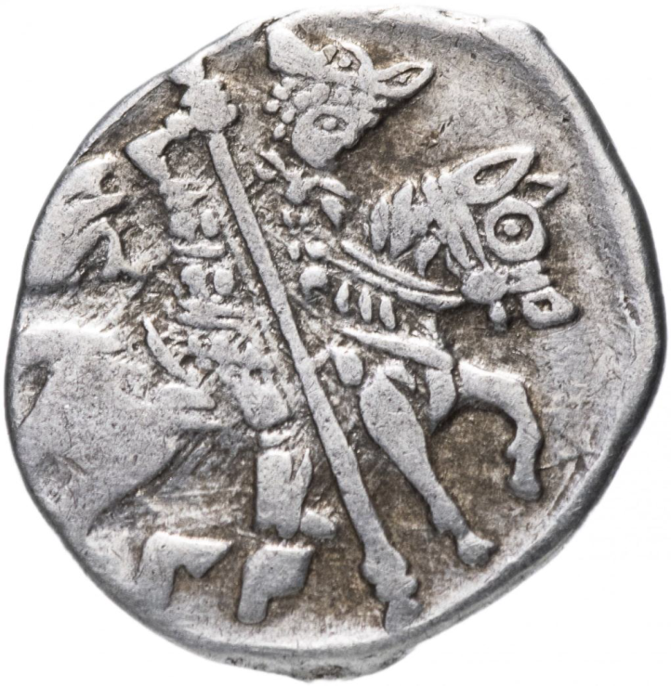
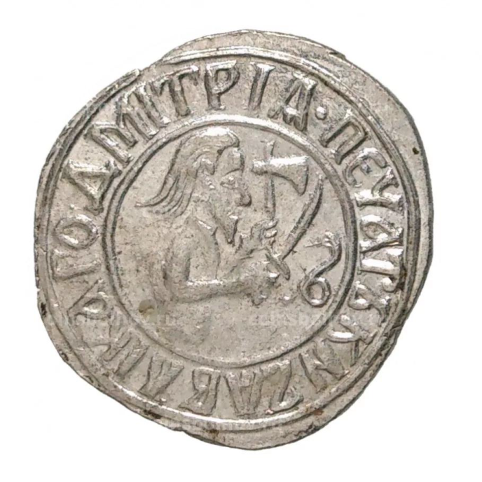
В соседних городах князья стали выпускать свои монеты со своими печатями.
Это затрудняло торговлю. Поэтому во время правления царя Ивана Грозного,
отменяется чеканка монет в других городах. И начинают чеканить монету новую,
единую на всю Русь, на которой изображен всадник с копьем.
Отсюда название монеты – КОПЕЙКА.
Но делить такие золотые и серебряные слитки было сложно. Да и такой металл очень тяжелый. Носить с собой в кармане было неудобно. Поэтому, во время правления на Руси князя Дмитрия Донского, стали чеканить монеты с его образом – человек с топором и саблей. На каждой монете чеканилась надпись «печать князя великого Дмитрия». Эти монеты стали называть ДЕНГА, что значит «звонкая».

Slide 9
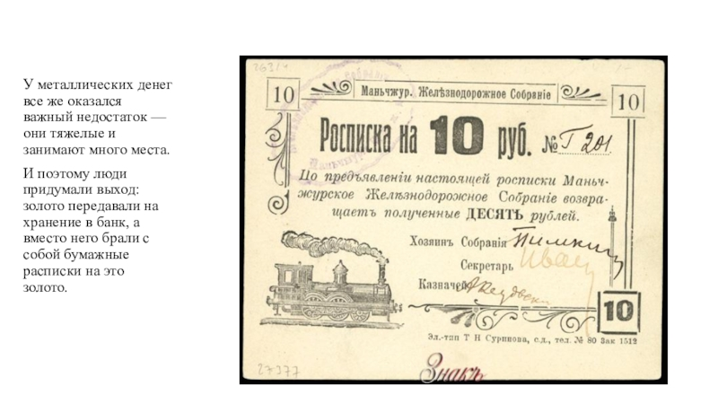
У металлических денег все же оказался важный недостаток — они тяжелые и занимают много места.
И поэтому люди придумали выход: золото передавали на хранение в банк, а вместо него брали с собой бумажные расписки.

Slide 10
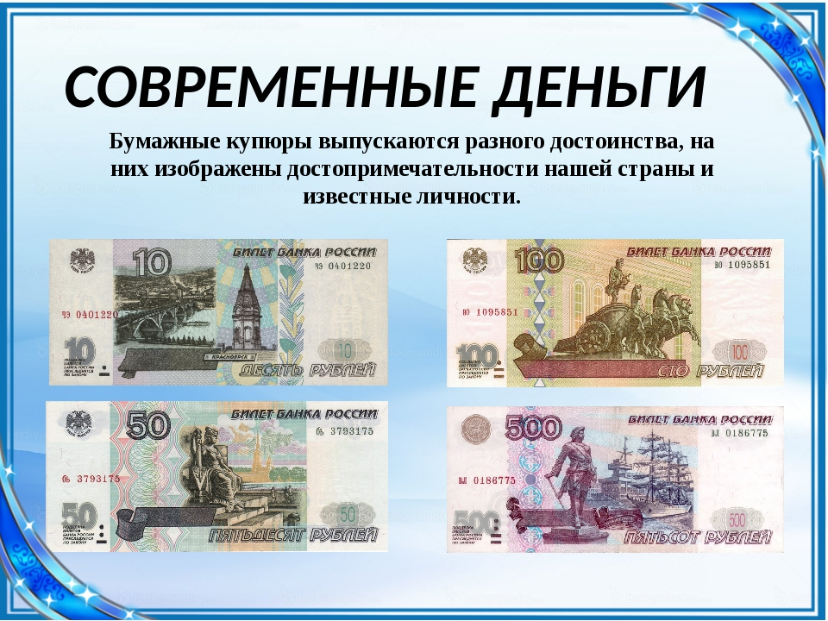

Slide 11
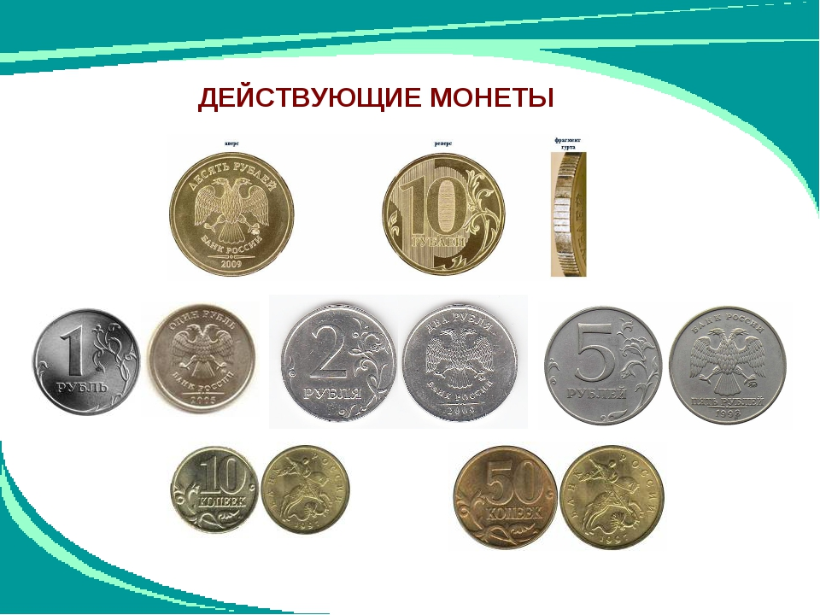

Slide 12

СПАСИБО ЗА ВНИМАНИЕ

